Slide 1

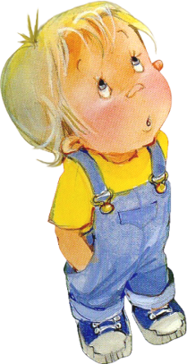
Мої права та обов’язки

Slide 2

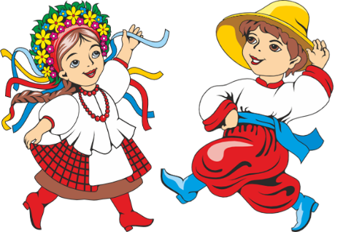
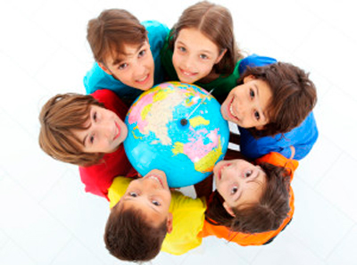

Slide 3


ПРАВО -
система обов’язкових дій для всіх, формально зазначених правил поведінки.

Slide 4

Декларація -
Документ, у якому викладено важливі правила і
обов ‘язки
для всіх людей.
Конвенція-
міжнародний договір з питань прав дитини

Slide 5
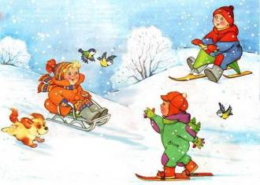
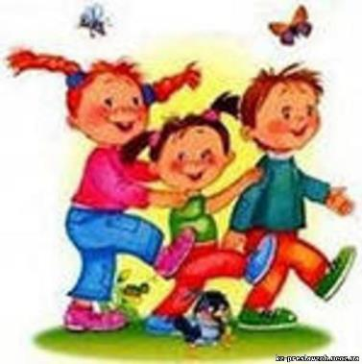
Права дитини:
- на відпочинок

Slide 6
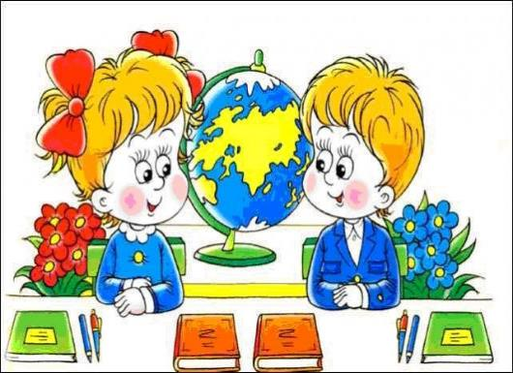
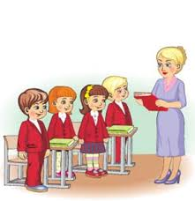

- на освіту

Slide 7

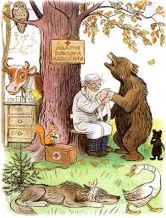
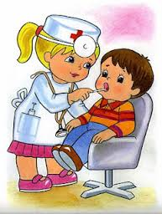
- на охорону здоров’я

Slide 8
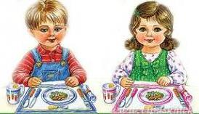
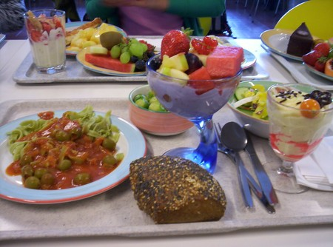
на
повноцінне
харчування

Slide 9
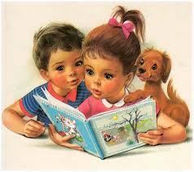
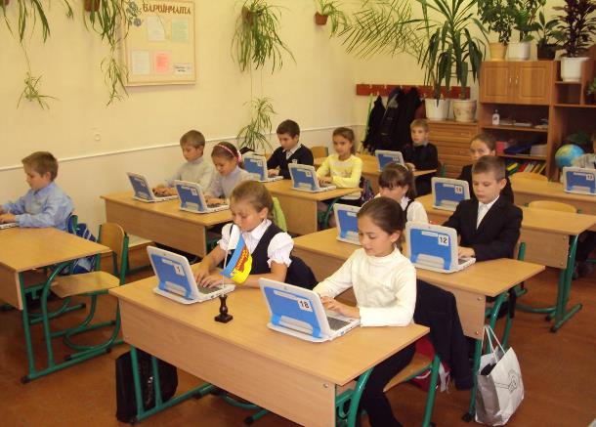
- на інформацію

Slide 10
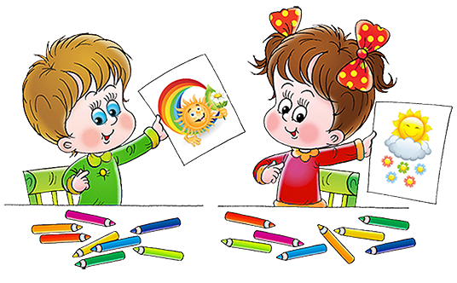
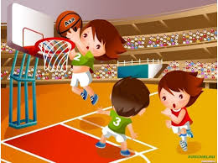
- на розвиток творчих здібностей

Slide 11


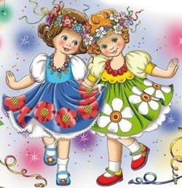
- брати участь у різних конкурсах

Slide 12
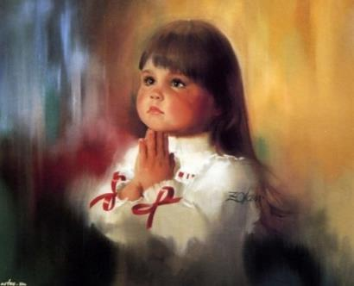
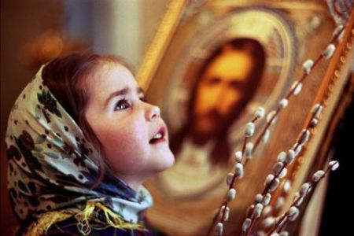
- сповідувати будь-яку релігію

Slide 13
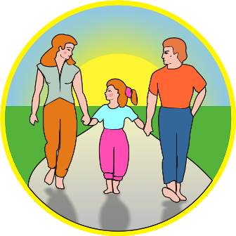

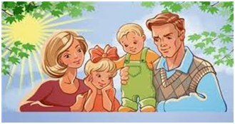
- право на життя та батьківське піклування

Slide 14
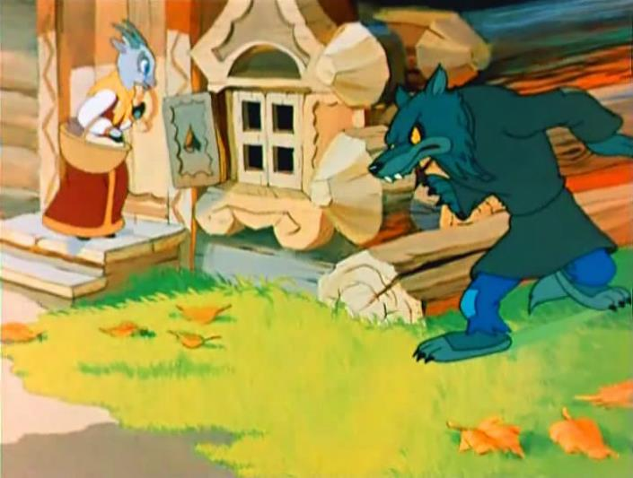
Право на життя

Slide 15


Slide 16


Slide 17
